Slide 1
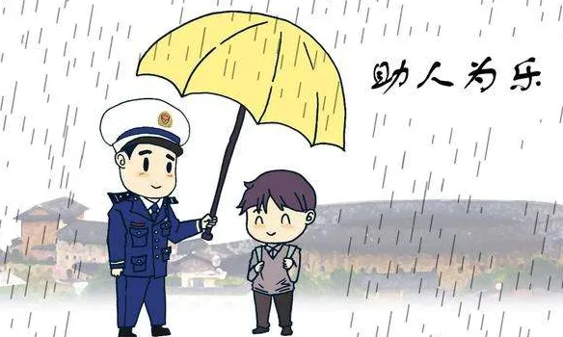
分享和助人
Essential Questions
How does kindness lead to happiness?
How we do to spread kindness?
Lower level literacy skills
Can use the knowledge of compound words structure
Can use character component to infer unknown character
Higher level literacy skills
Can locate key sentence for each paragraph and main idea
Can identify author’s point of view with supporting details

Slide 2
Learning Objective:
Can use the knowledge of compound words structure
Can use character components to infer unknown characters
Can identify the main idea of each paragraph and the passage

Slide 3
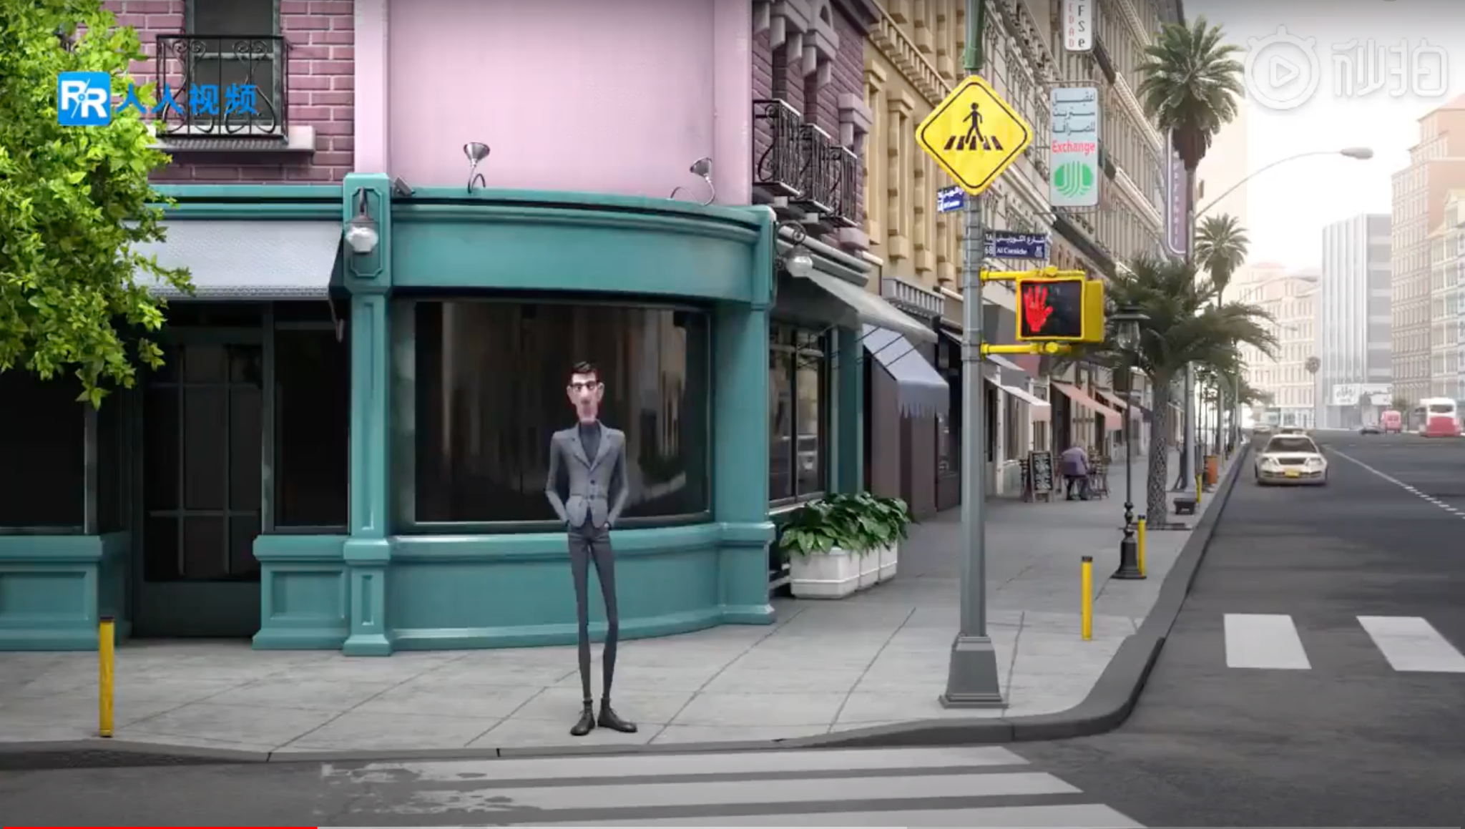
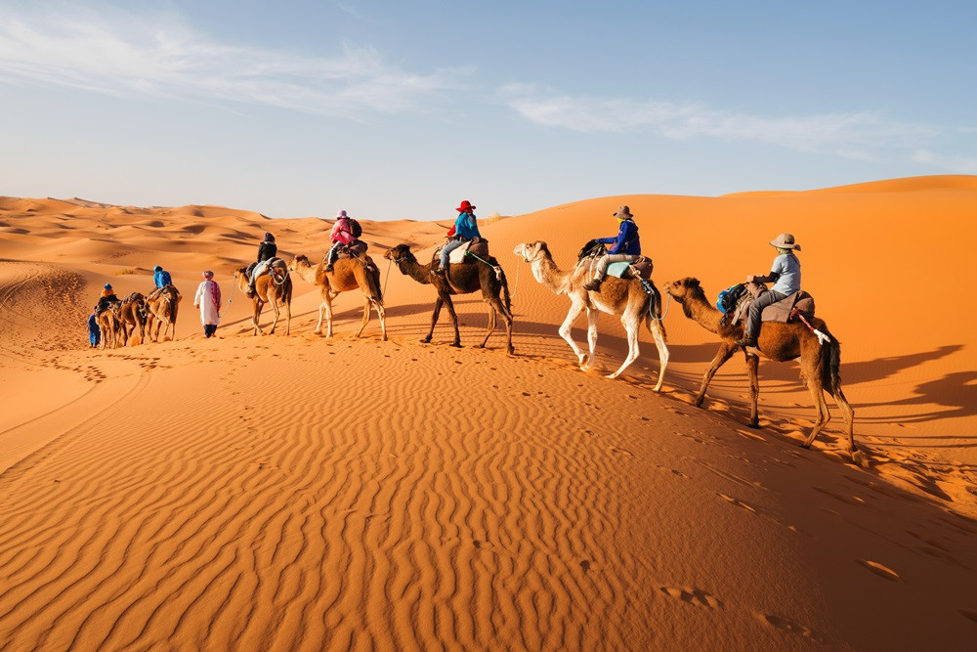
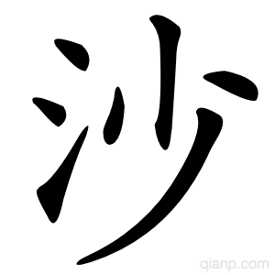
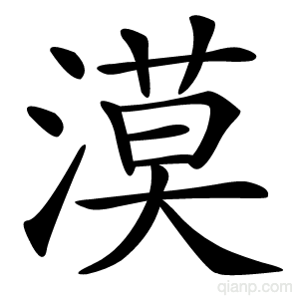
lěng mò xiān shēng
冷漠 先生
character | component | meaning
冰淇淋 | 冫+水
凉 | 冫+京
冷 | 冫+令 | ？
Noun:没有水，全部是沙子，没有植物的地方
冷漠的意思是？
冷冷的，不热心的
没有水的
不喜欢别人的
Notes:
Pre-activity
Activate background knowledge
Character component - 氵
冷漠先生 - establish context

Slide 4
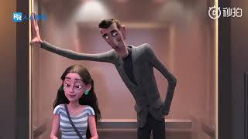
lěng mò xiān shēng
冷 漠 先 生
你看到了什么？
他帮了女孩了吗？
Notes:
Play the first 8 seconds of the video. (0:00 - 0:08)
See, Think, Wonder
我看到了一个男人和女人
男人高高的，他不帮女生
女生不笑
男生不笑
男生手在口袋里（手【伸】不出来）

Slide 5
你看到了什么？

Slide 6
这个男生做了什么事？
他为什么和以前不一样了？

Slide 7
你看到了什么？
他帮助了老人吗？

Slide 8
分享和助人
在学校里，我跟朋友学习到分享和助人很重要，因为当大家都在分享你的喜悦的时候，你会快乐。当你帮助别人的时候，你会更快乐。
有一天，我在学校买了一包饼干和三五好友分享，大家有说有笑，吃得很开心。还有一次，小美忘了要考试，我帮她复习。跟朋友分享饼干和帮助小美都让我快乐。
电影里的冷漠先生不想帮小女孩拿气球，小女孩很难过。冷漠先生不帮助别人，也没有朋友，看起来也很不开心。
如果常常分享和助人，你的喜悦就越来越多。

Slide 9
Activity 1:
Use learned characters to predict the meaning of new words
分享，帮助，助人

Slide 10
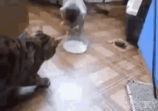
分享和助人
T1: Please anwer my questions:
xiǎng
分享
你今天分享了什么？
你昨天分享了什么？
你跟谁分享了什么？
分： split 享：enjoy
T2: teacher shares a story and ask students to listen to and locate the important information.
谁在做分享？
分享了什么？
Please describe this pic with “分享”。

Slide 11
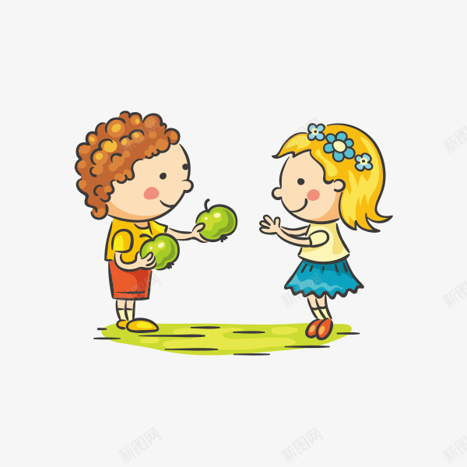
分享和助人
对话：
请你采访两个其他的同学，看ta们怎么喜欢和别人分享吗？分享了什么？为什么想要分享？
苹果
分享
我喜欢/想要分享_________，因为_______________。
我不喜欢分享_________，因为________。

Slide 12
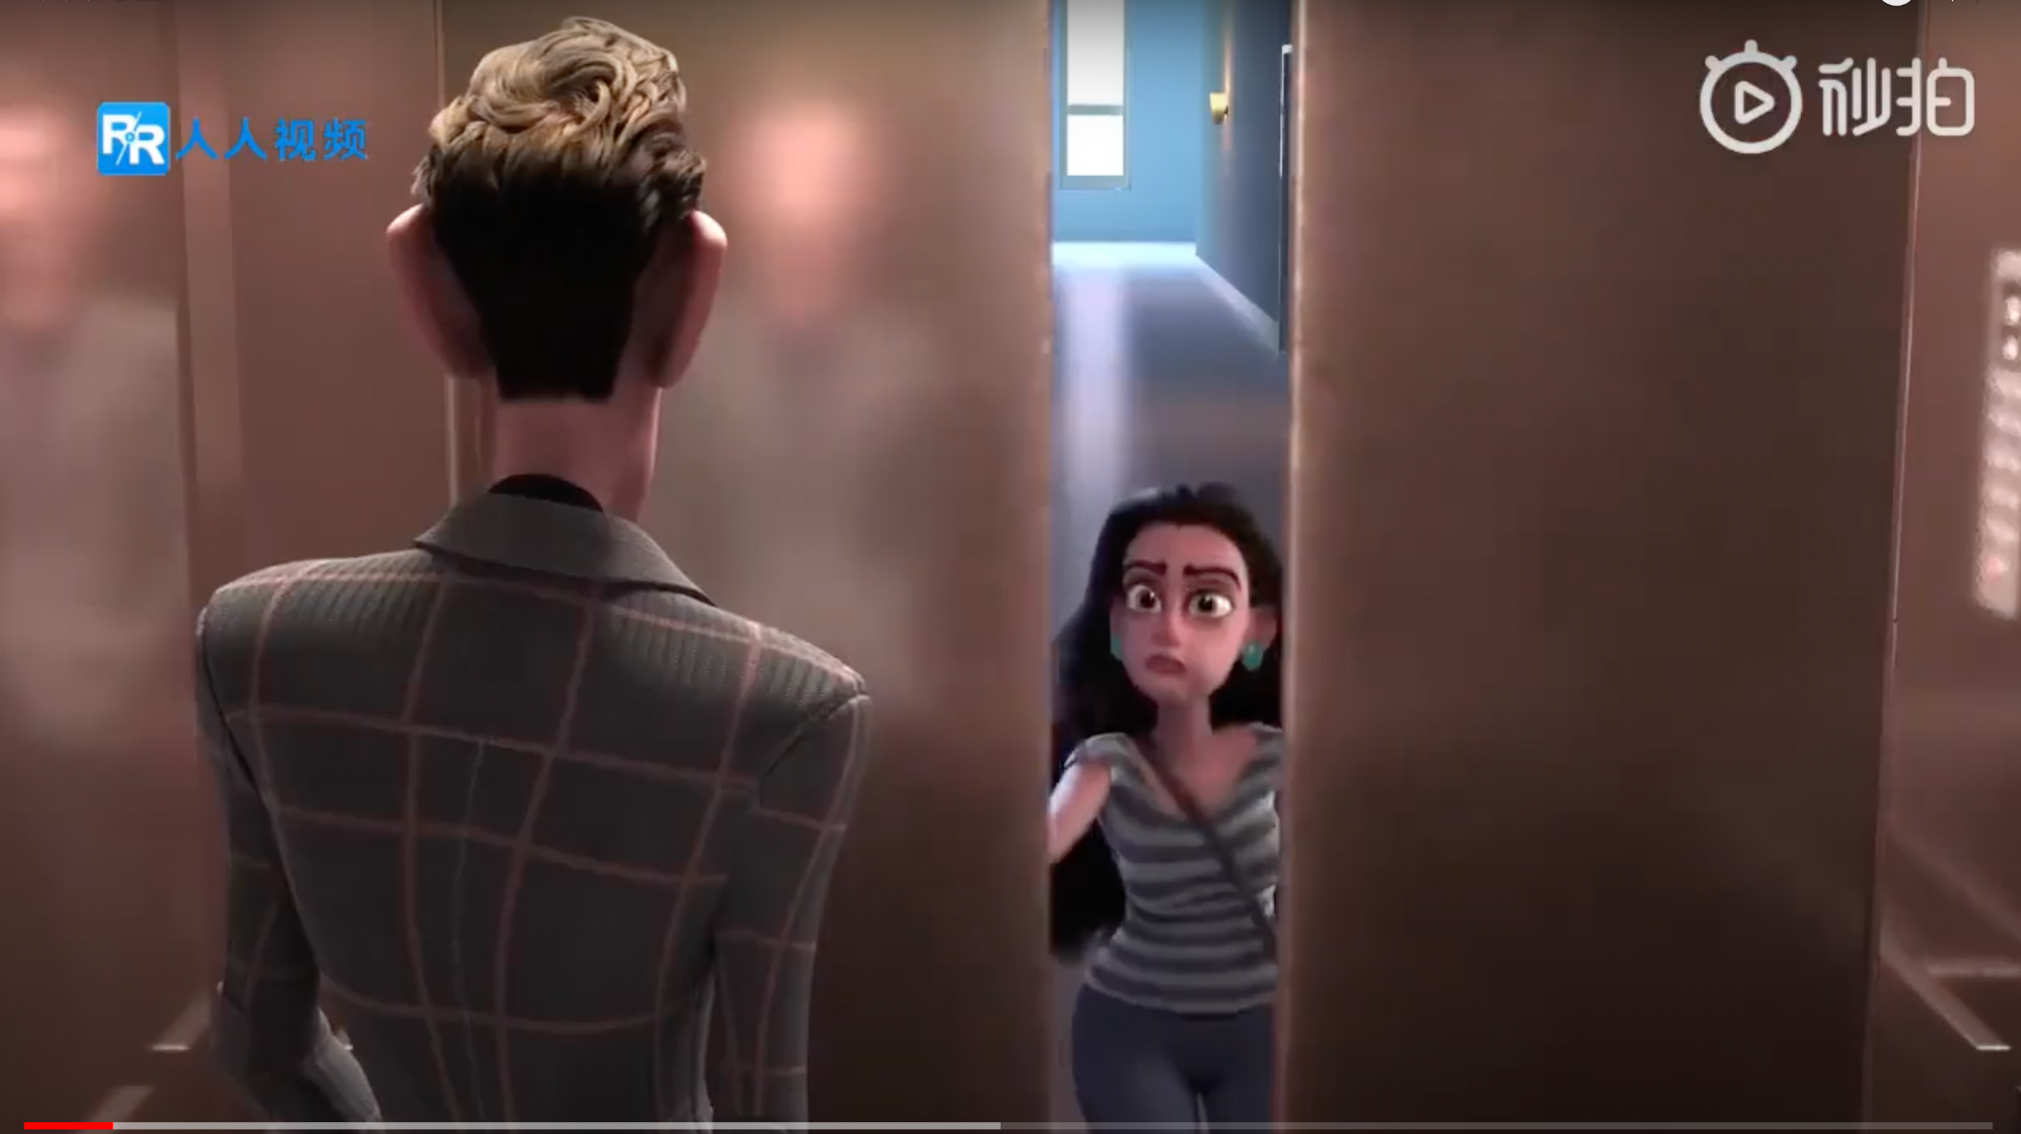
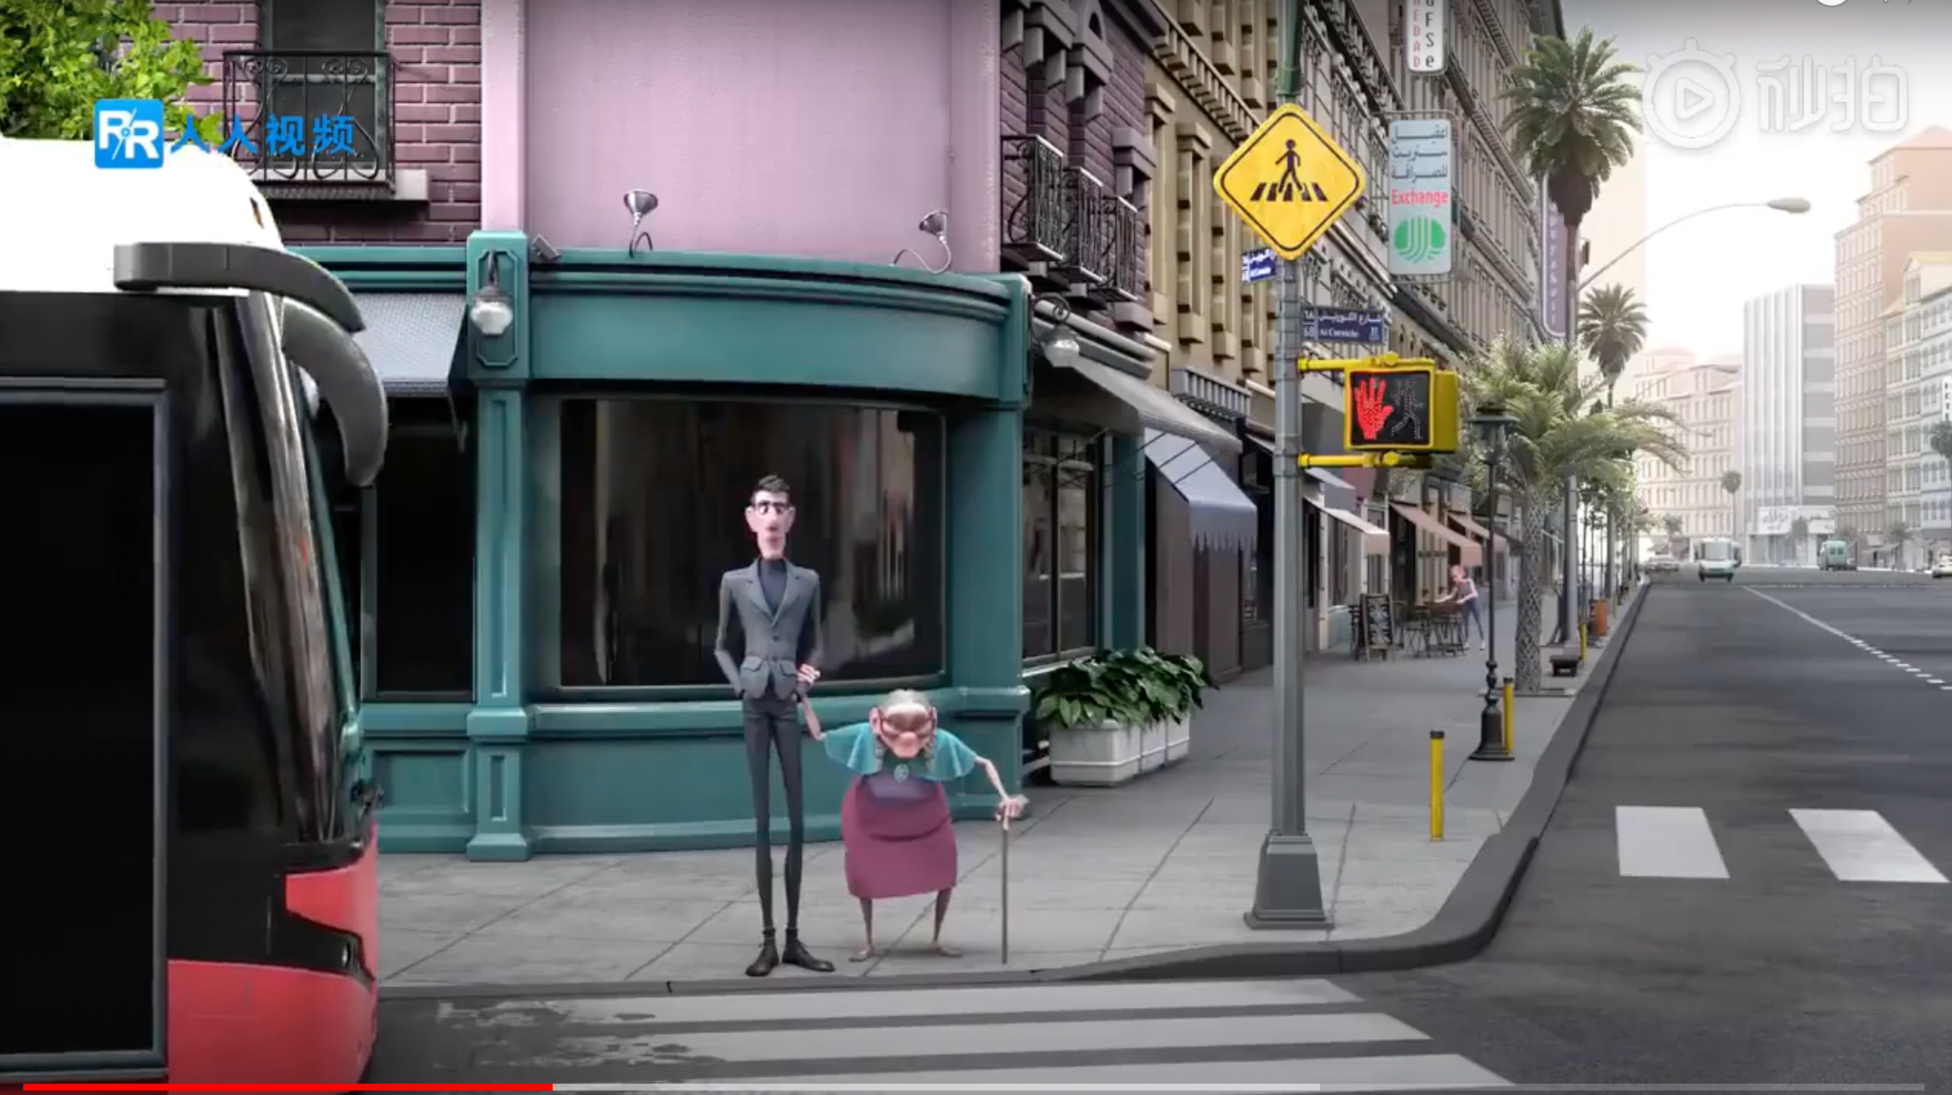
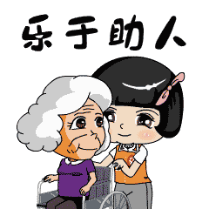
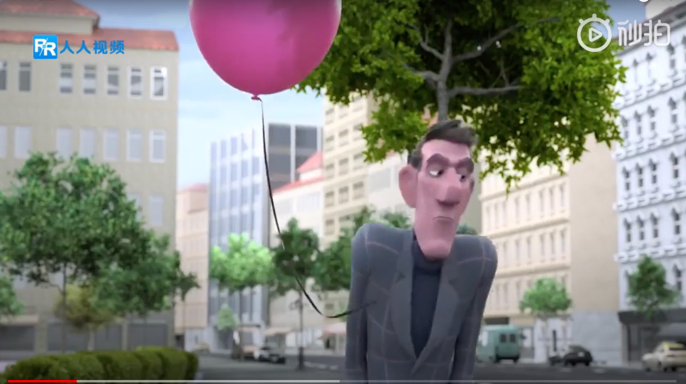
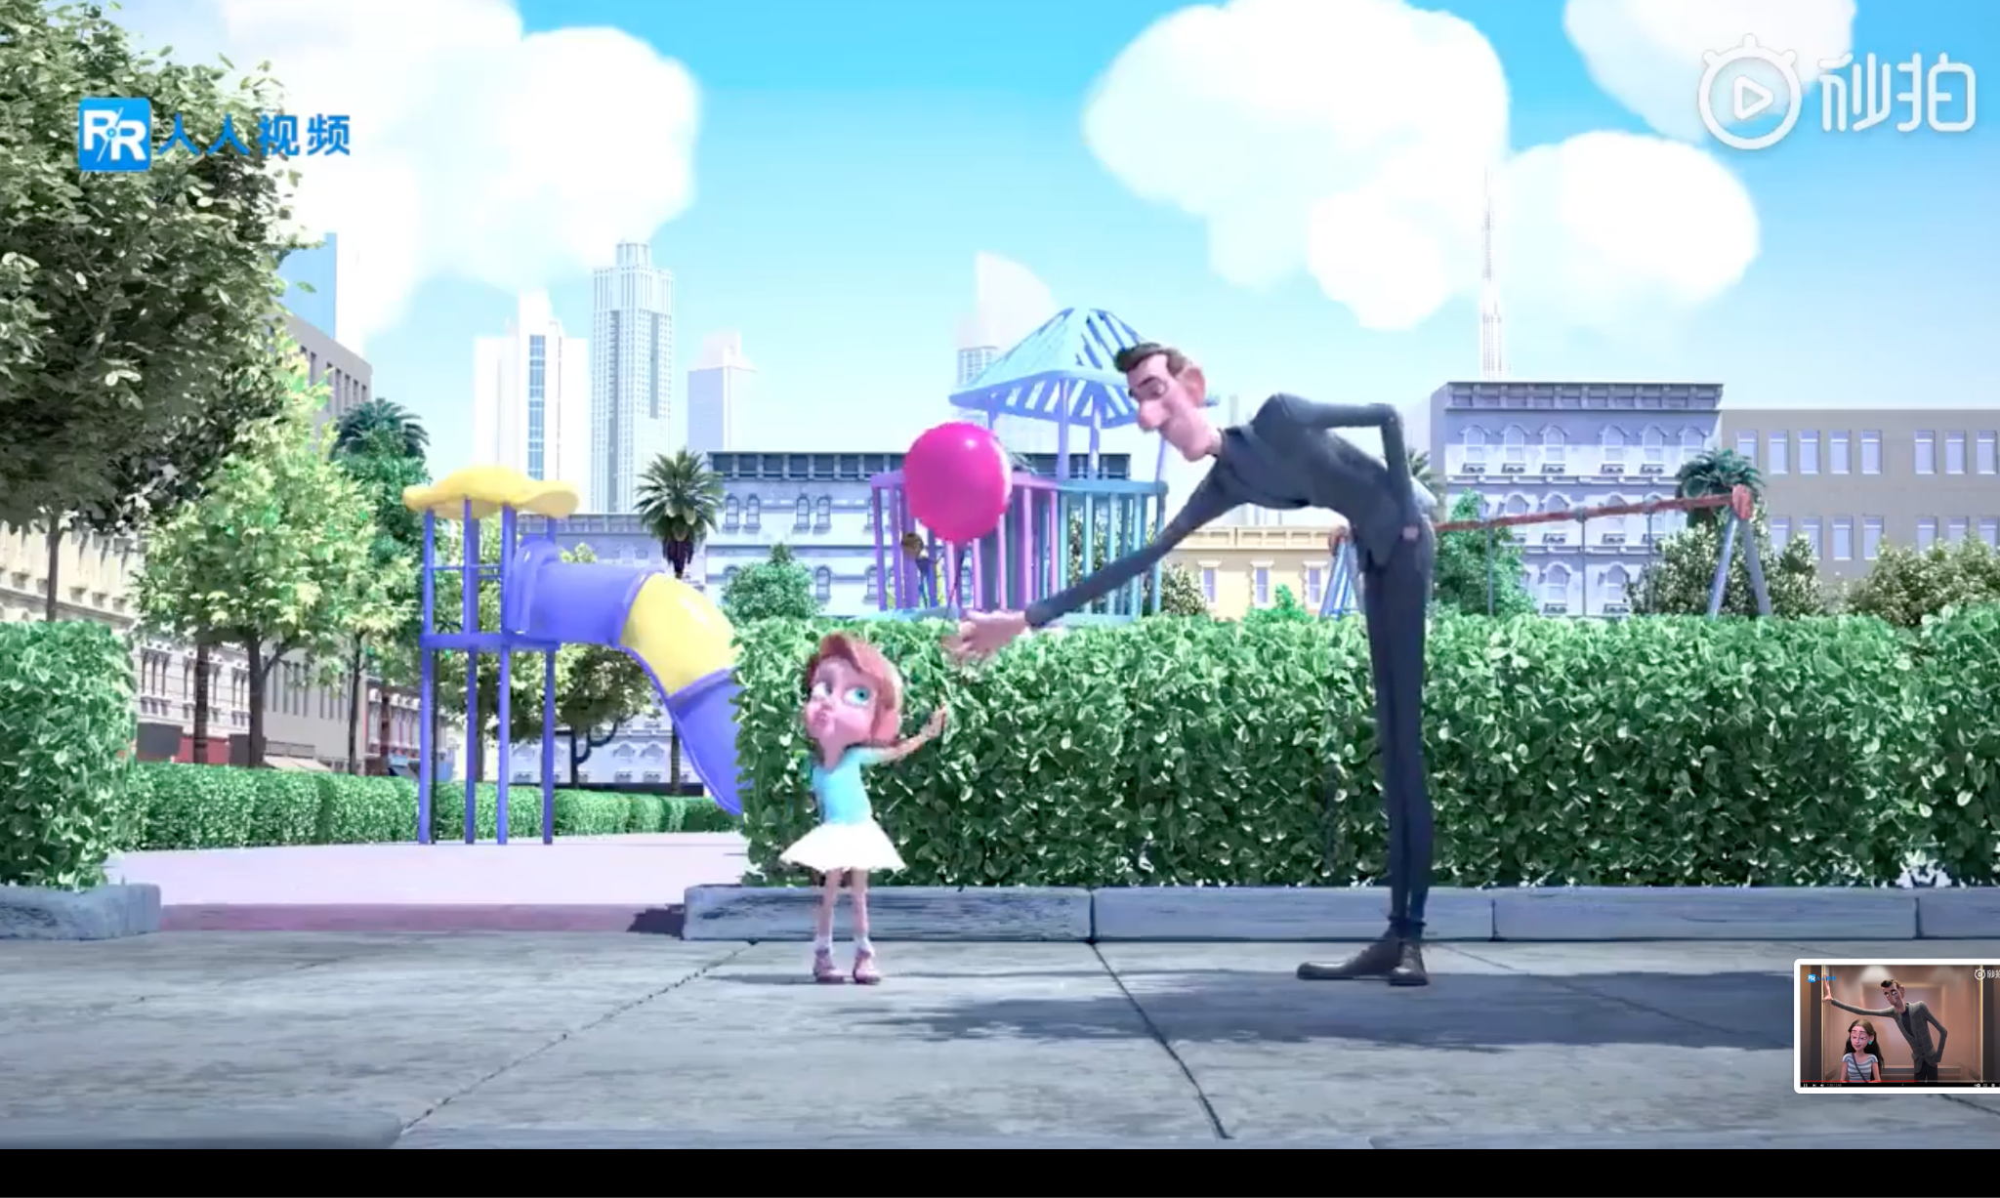
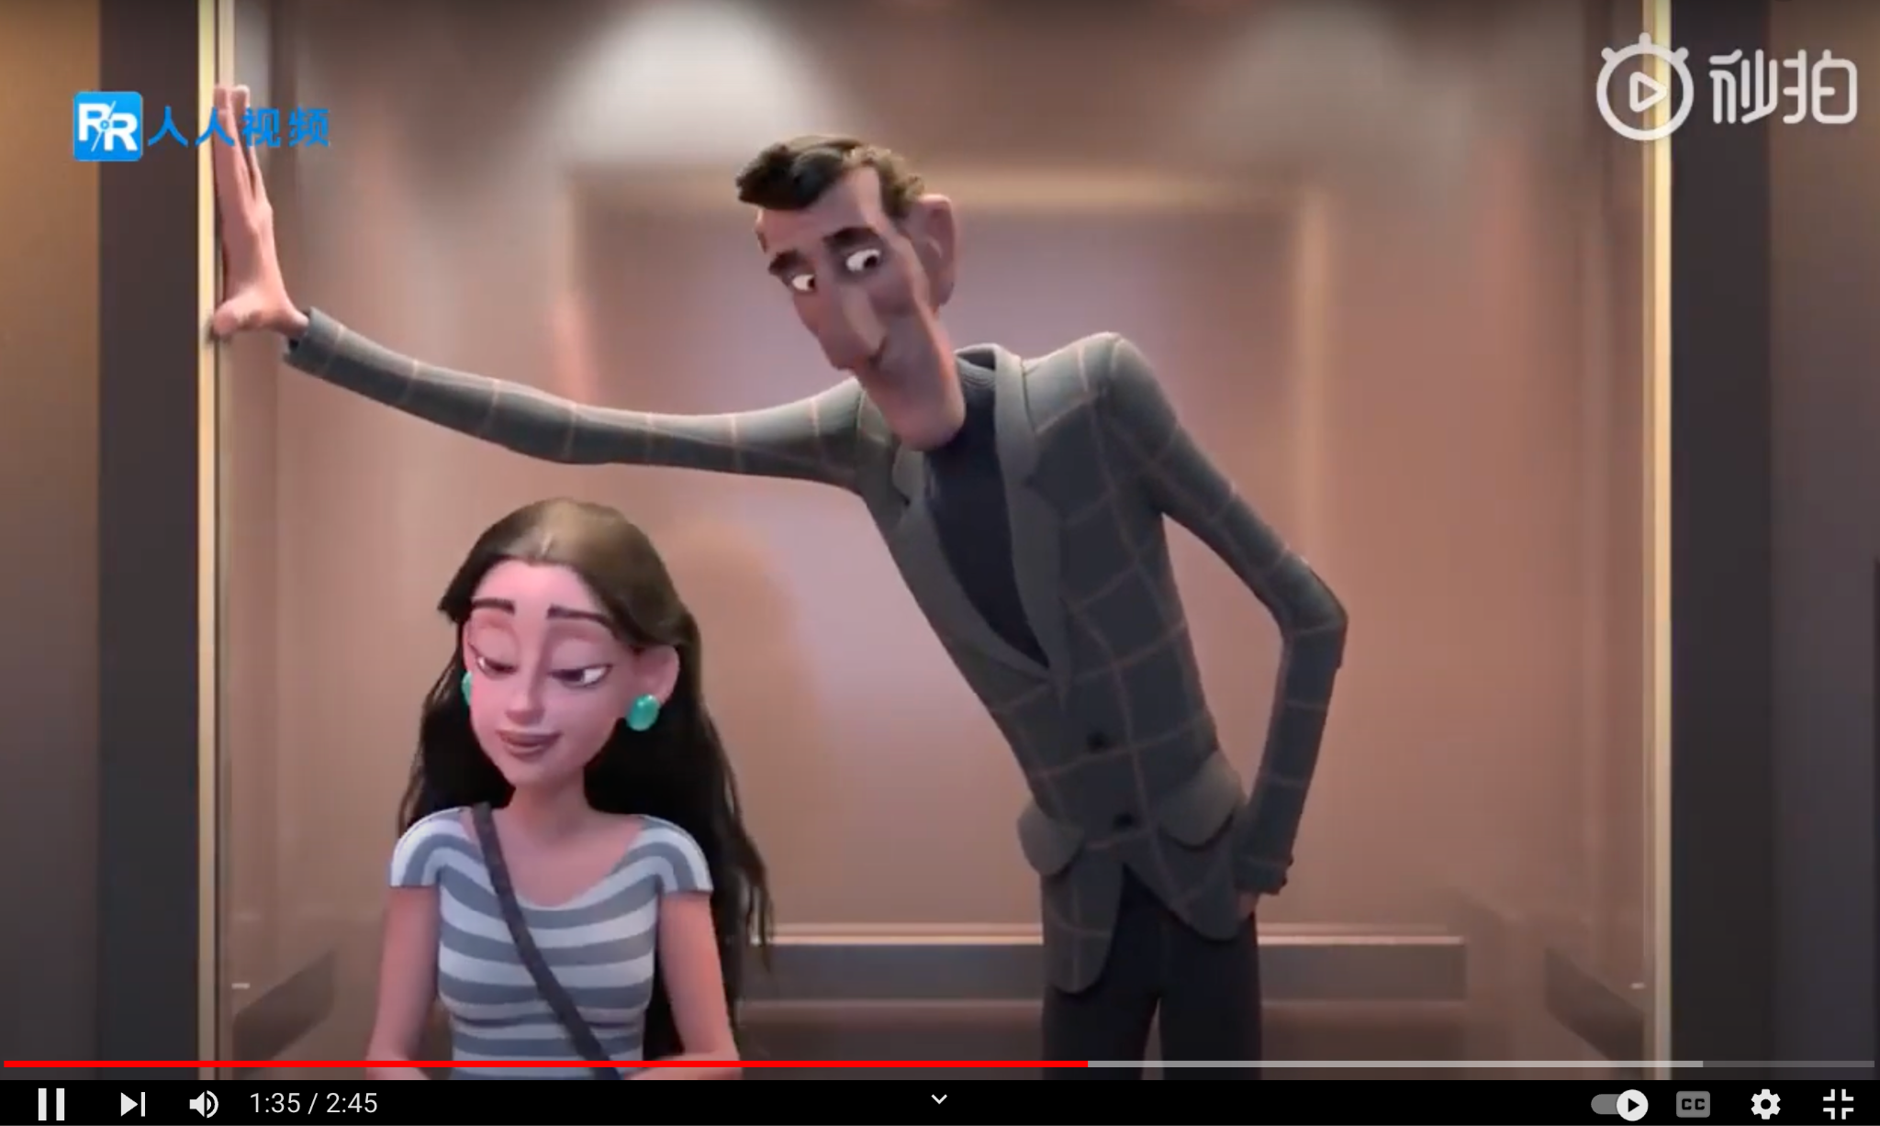
分享和助人
助人=帮助人
帮助
Please use (不)帮助 to describe these pictures.
Help+help
助人

Slide 13
Activity 2:
Scan and skim paragraph to locate main idea in the first paragraph.
在学校里，我跟朋友学习到分享和助人很重要，因为当大家都在分享你的喜悦的时候，你会快乐。当你帮助别人的时候，你会更快乐。

Slide 14
Find unfamiliar words:重要、喜悦
zhòng yào
重 要：heavy and want
很重又想要的
Q：想一想你的什么很重，但是你又想要？书包重吗？对你来说，每天上学书包很重要吗？
分享你的喜悦
Gusees the meaning of “喜悦”
Q：悦=忄+兑，我们学过忄跟心情有关系，比如“快乐”。“喜”，喜欢、高兴。请猜一下“喜悦”有可能是？

Slide 15
Teacher make an example how to use sentence structure to identify main idea
在学校里，我跟朋友学习到分享和助人很重要。^{2.} 因为当大家都在分享你的喜悦的时候，你会快乐。当你帮助别人的时候，你会更快乐。
在学校里，我跟朋友学习到分享和助人很重要。
1我在哪里学到的？
2我跟朋友学习到什么？
3什么很重要？
在_______里,我学习到_____________很重要。

Slide 16
2. 因为当大家都在分享你的喜悦的时候，你会快乐。当你帮助别人的时候，你会更快乐。
4)为什么分享和助人是很重要？你怎么知道的？
因为……
5) 做什么的时候你会快乐？
当___________的时候，你会快乐。
当____________的时候，你会更快乐。

Slide 17
Teacher guides to summarize the passage(Evaluative judgment, Identify the author’s point of view)
Use your answers from Q1-Q5 to summarize the main idea
在_____里，我学习到________很重要，因为当__________的时候，我很快乐。

Slide 18
Activity 3: Scan for information
有一天，我在学校买了一包饼干和三五好友分享，大家有说有笑，吃得很开心。
Can you find the following information from the passage above?
People 人 | Location (地方） | Actions (活动） | Feeling
Notes:
Scan for information using familiar words

Slide 19
Activity 3: Scan for information
^{2.} 有一天，我在学校买了一包饼干和三五好友分享，大家有说有笑，吃得很开心。
Ta为什么快乐？
Can you find the following information from the passage above?
People 人 | Location (地方） | Actions (活动） | Feeling
我、好友 | 学校 | 买、分享、说、笑、吃 | 开心
Notes:
Scan for information using familiar words

Slide 20
Activity 3: Scan for information
有一天，我在学校买了一包饼干和三五好友分享，大家有说有笑，吃得很开心。
饭
TA买了什么？ 买了 一包 饼干
bǐng gān
饮
饼
饺
Notes:
Scan for information using familiar words

Slide 21
Activity 3: Scan for information
还有一次，小美忘了要考试，我帮她复习。跟朋友分享饼干和帮助小美都让我快乐。
Can you find the following information from the passage above?
People 人 | Location (地方） | Actions (活动） | Feeling
Notes:
Scan for information using familiar words

Slide 22
Activity 3: Scan for information
还有一次，小美忘了要考试，我帮她复习。跟朋友分享饼干和帮助小美都让我快乐。
TA做了哪两件事情让TA快乐？
Can you find the following information from the passage above?
People 人 | Location (地方） | Actions (活动） | Feeling
我、小美 | 学校 | 忘、分享、帮 | 快乐
Notes:
Scan for information using familiar words

Slide 23
Activity 3: Scan for information
电影里的冷漠先生不想帮小女孩拿气球，小女孩很难过。冷漠先生不帮助别人，也没有朋友，看起来也很不开心。
Ta快乐吗？
Can you find the following information from the passage above?
People 人 | Location (地方） | Actions (活动） | Feeling

Slide 24
Activity 3: Scan for information
电影里的冷漠先生不想帮小女孩拿气球，小女孩很难过。冷漠先生不帮助别人，也没有朋友，看起来也很不开心。
Ta快乐吗？
Can you find the following information from the passage above?
People 人 | Location (地方） | Actions (活动） | Feeling
冷漠先生 小女孩 朋友（没有） | 电影里面 | 拿气球 不帮助 | 难过 不开心
Using one sentence, talk about 冷漠先生。

Slide 25
Activity 4
如果常常分享和助人，你的喜悦就越来越多。
Please highlight 越来越多
Q1: 什么越来越多？
Q2: 怎样才能喜悦越来越多？你怎么知道的？

Slide 26
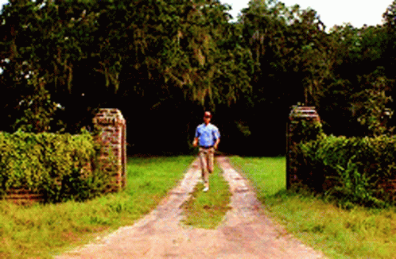
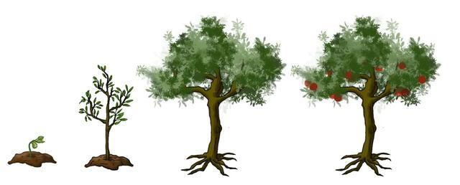
Subject+ Verb 得+ 越来越 adjective
Please read the sentences below and try to figure out the meaning of 越来越.
他每天练习跑步，他跑得越来越快。
我每星期都给这棵树浇水（water it），这棵树越长越高。

Slide 27
Based on the example below, rewrite the following sentences using 越来越adj
Example:
丽丽每天都练习写汉字，她的汉字写得越来越棒了。
Tom每天都练习说中文， 他的______________________。
2. Amy每天都去球场打网球，她的________________________。
3. 王小美常常在家做中国菜，她的_________________________。
4. 李文常常不做功课，他的成绩_________________________。

Slide 28
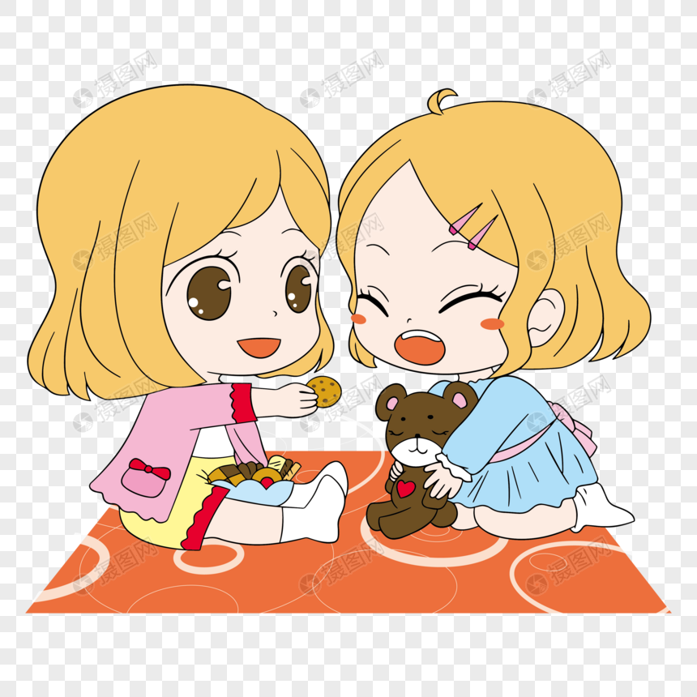
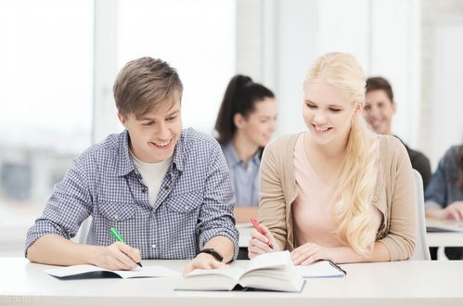
Activity 5：
看图片复述课文。
小美跟朋友分享巧克力，他们吃

Slide 29
Activity 6：
Use graphic orgnizer to identify how author use supporting details to support his/her point of view
分享和助人很重要
分享
不分享
例子一
例子二
例子
常常分享和助人，你的喜悦就越来越多

Slide 30
Activity 7:
Summarize each paragraph and the whole text
Design cloze exercise
分享和助人
分享和助人是一件很________的事。
分享和助人很_______, 独来独往__________.
_____常常分享和助人，你的喜悦____越来越多。
不快乐 快乐 重要 就 如果

Slide 31
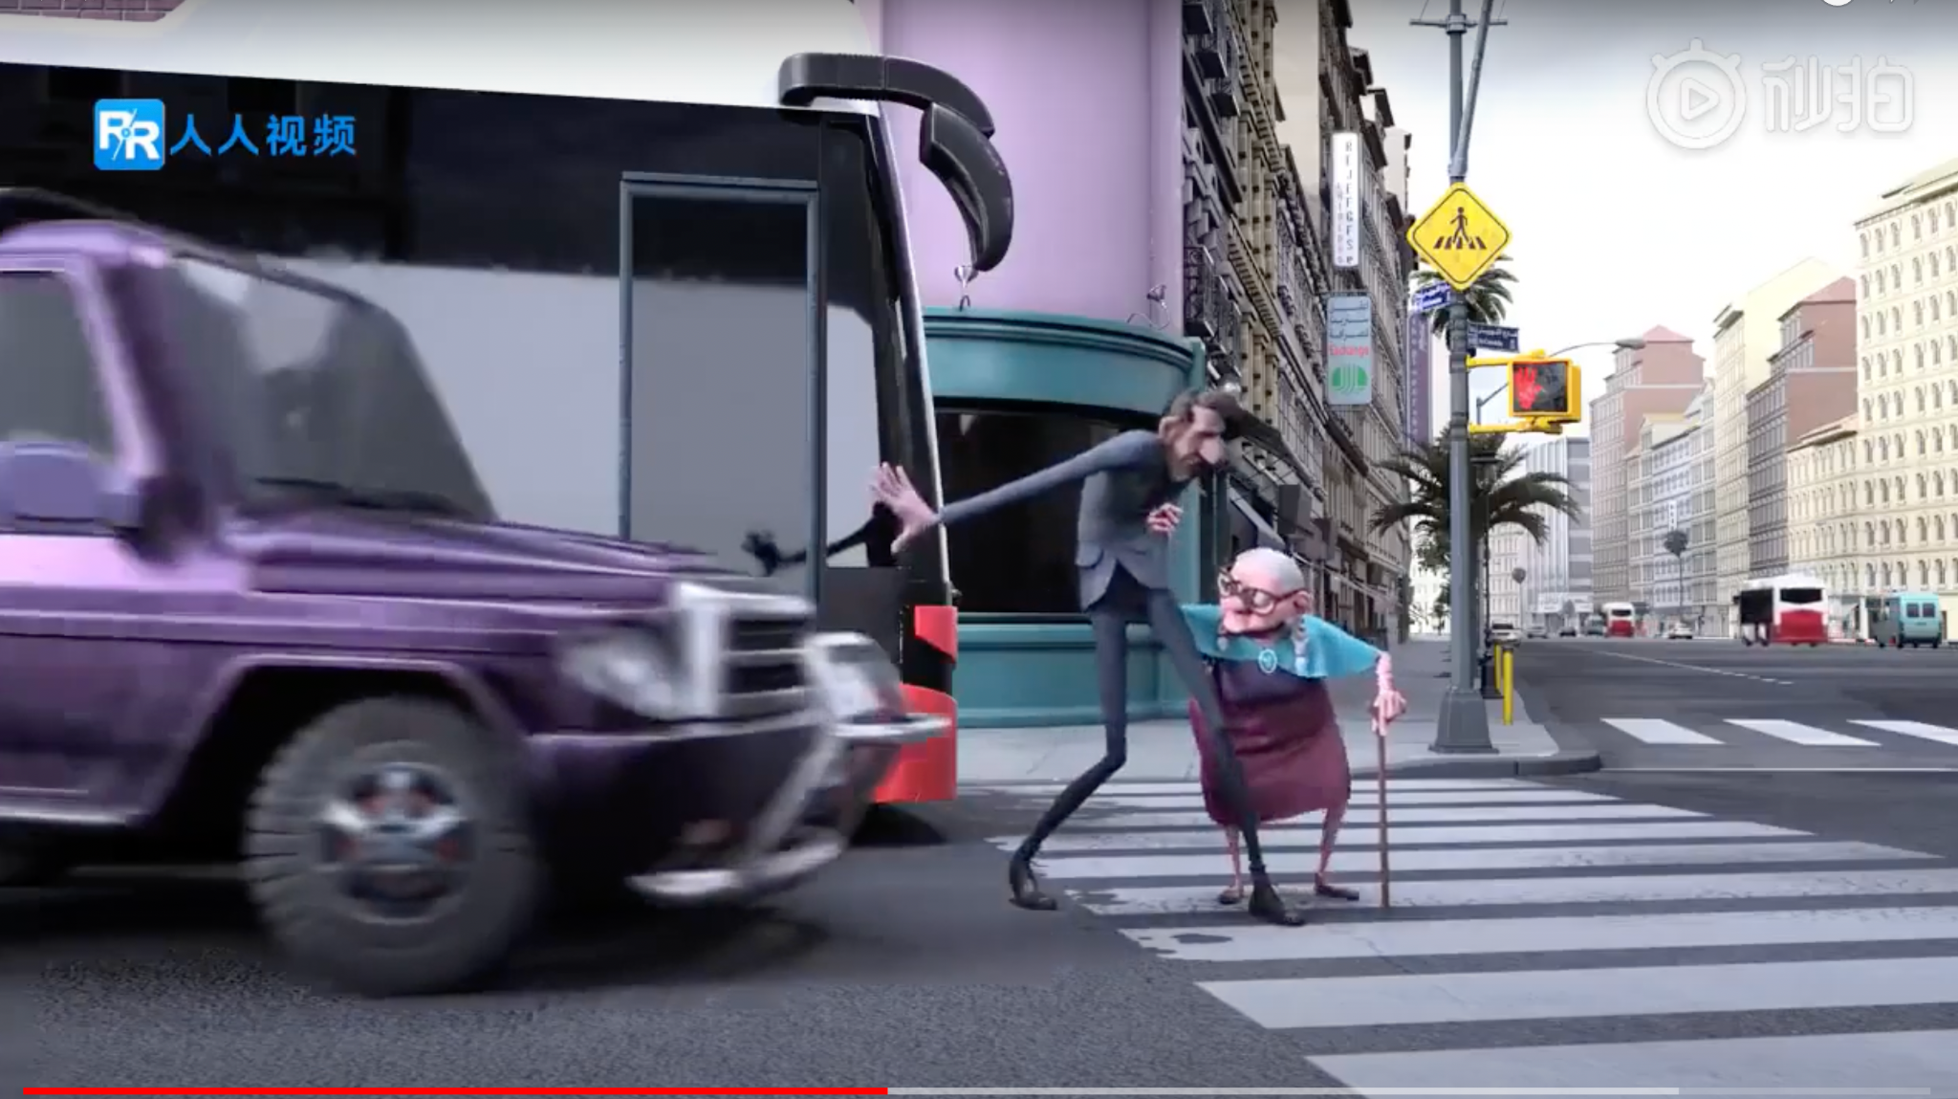
Homework:
Story telling
Watch the video 冷漠先生 agin and use the vocabulary we learned to narrate the story by filling the the appropriate words in the blanks in the paragraph in Slide 32.

Slide 32
帮助 独来独往 冷漠
冷漠先生 重要 开心 助人
有个男生，他不知道做什么让自己快乐。有一次，这个男生坐电梯（elavater），但是他不想____这个女生开电梯门，所以女生迟到（late）了。第二天，他看到一个小女孩的气球（baloon）飞走了，可是他不想______她，小女孩很不开心。所以，大家都叫他__________。 可是有一天，有一个老人请他_______过马路，他不喜欢但是他还是_____了她。老人很_______，谢谢他，他也很快乐。他懂得了分享和_______很_______，他不再冷漠了，越分享越______。他还去帮助别的______的人去_________。

